Slide 1
0608最佳化

Slide 2
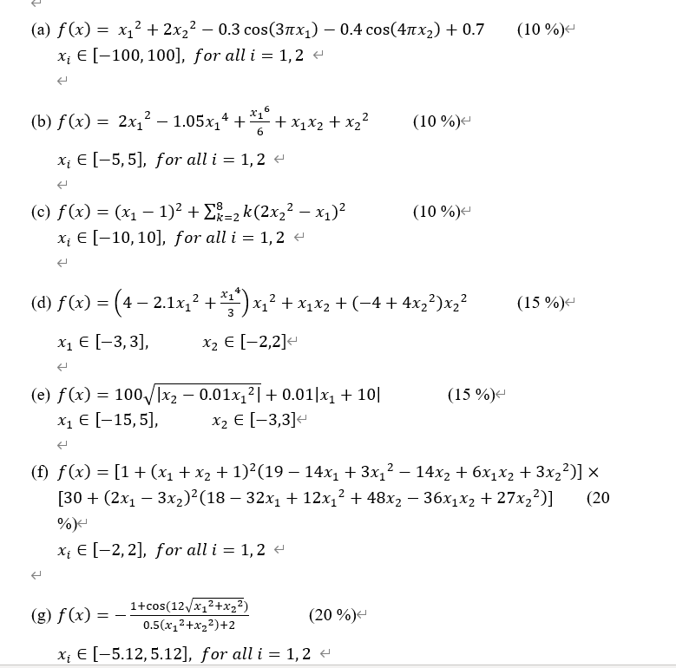
每題有其不同配分

Slide 3
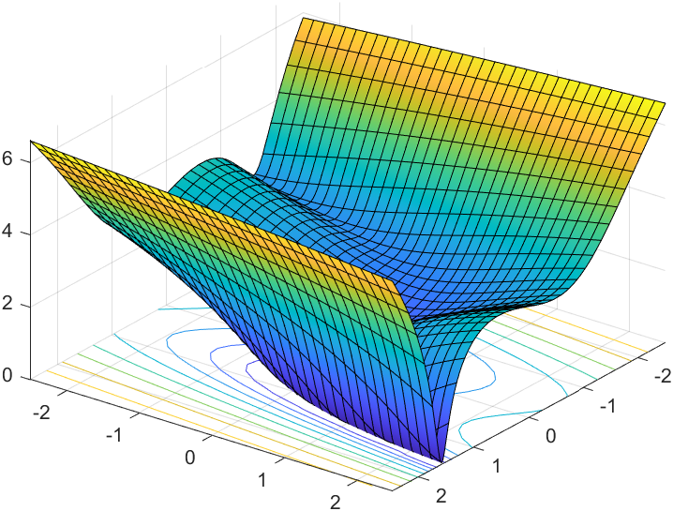
1. 劃出方程式之3D圖形

Slide 4
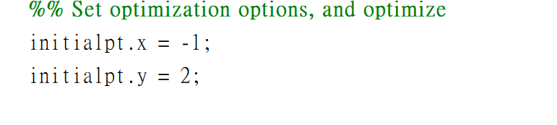
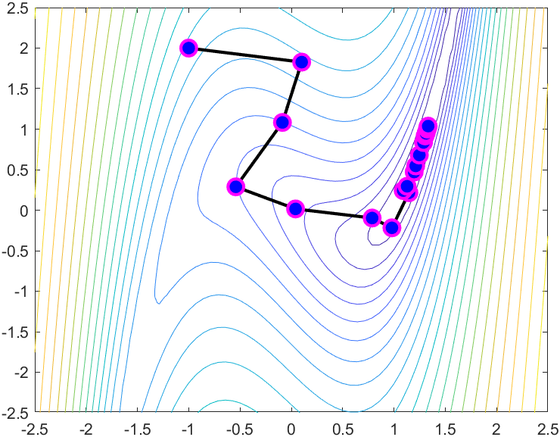
需附上所選擇之初始位置
2. 任意選擇4個不同的初始位置畫出其行進軌跡

Slide 5
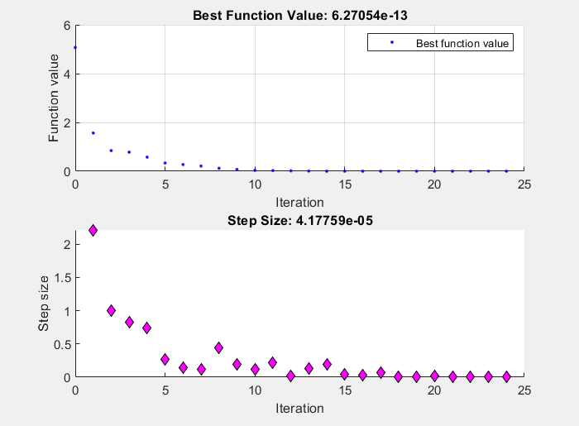
3. 劃出不同初始位置所導致的step size與目標函數值變化

Slide 6
Steepest Descent Method
Newton Method
BFGS Quasi-Newton method
Fminmax
Fmincon-interior point
Fmincon-sqp
4. 使用多個不同演算法
(每個演算法都須完成上述步驟)
前1~3可使用先前提供之程式碼做修改

Slide 7
以圖表統整呈現(Example)
 | Steepest Descent | Newton | Fminmax | ……
Precision
Optimal Value
Iterations
CPU time
5. 比較初始位置不同，每個演算法所需耗費之時間等資訊

Slide 8
以PDF繳交
PDF內容須包含上述說明
需上傳程式碼
6.總結各種演算法之間的差異

